Slide 1
Building-IT
António Costa – 113594
Bruno Oliveira – 113663
Rodrigo Lopes – 113811
Rúben Franco – 114827

Slide 2

Transformação Digital
Vantagens deste negócio:
Automatização e monitorização de sistemas controladores de condições habitacionais;
Integração dos sistemas externos com os sistemas digitais já presentes nos edifícios;
Melhoria da comunicação entre residente-proprietário, de modo a promover a rápida resolução de problemas.

Slide 3

Definição do produto
Conceito do produto:
O produto disponibilizado é uma plataforma web
acessível através de um browser, evitando a
necessidade de instalar uma aplicação.
Principais Funcionalidades:
Controlo de temperatura em diversos espaços;
Notificação de eventos (ex: Falhas no sistema de distribuição de água);
Gestão de resolução de problemas;
Monitorização de consumo de recursos (água e energia);
Automatização da iluminação do edifício;

Slide 4

Contexto de negócio e oportunidades
Utilizadores Alvo e
Stakeholders
Oportunidades:
Necessidade de modernizar e otimizar a gestão de propriedades, melhorar a eficiência operacional e proporcionar uma experiência melhorada para os utilizadores , sejam estes residentes ou proprietários.
Proprietários de edifícios;
Gestores de Propriedades;
Residentes;
Profissionais de Manutenção;
Desenvolvedores e Integradores de Sistemas;

Slide 5




Implementação: Interface de utilizador
A interface do utilizador foi a parte do sistema escolhida para desenvolvimento nas 3.ª e 4.ª iterações do projeto.
Permite a simulação dos vários casos de utilização elegidos como sendo mais prioritários, tal como a testagem automática e quality-assurance (QA);
A utilização de tecnologias padrão da Web (HTML5, CSS, JavaScript) bem como bibliotecas bem suportada e testadas (Bootstrap, etc...) fazem com que grande parte deste componente possa ser reutilizado ao longo prazo.

Slide 6
Resultado Implementado
Página de login;
Página de reporte de problemas, tanto para residentes como para administradores;
Página de Resolução de problemas (Apenas para Profissionais);
Dashboard de funcionalidades dos dispositivos integrados nos edifícios (Apenas para adminstradores)
Páginas de Controlo de Temperatura/Iluminação, visualização do consumo de Água/Energia;

Slide 7

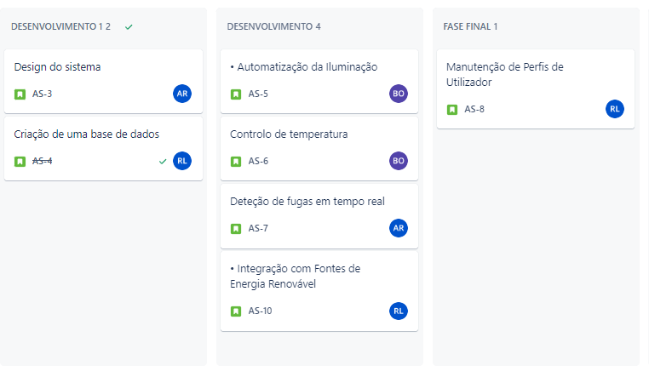
Desenvolvimento ágil
Para controlar o progresso do desenvolvimento do projeto, foi utilizada a plataforma Jira, que permite a gestão de projetos de metodologia agil.
Cada user story foi registada e decomposta em use case slices, que foram usados para guiar o desenvolvimento.

Slide 8

Experiência adquirida
Comunicação entre a equipa é essencial;
Gestão e Divisão de tarefas;
Métodos de pesquisa e endendimento do mercado;
Habilidade de adaptar à mudança de requesitos;

